Slide 1
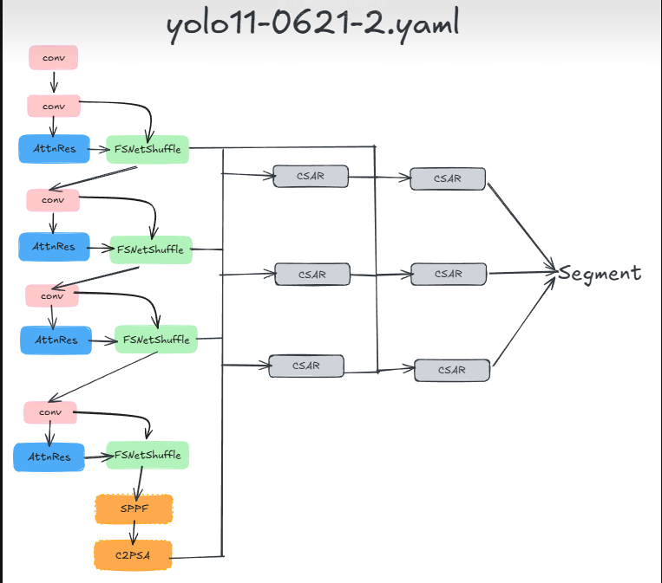
第六版：IIM 處理陰影，6-CSAR 主體不變
原 6-CSAR：下游架構與層號不變
新 IIMStem：雙分支抑制陰影偏移
x_c=ln(max(I_c,ε)); K′_m=K_m−μ(K_m)
D_m^ab=K′_m*(x_a−x_b), ab=RG/GB/RB
F₀=Conv₁×₁([F_RGB ‖ F_IIM])
01 8 個共享 3×3 核 × 3 色差 → 24 張 IIM maps
02 RGB、IIM 各輸出 c₂/2；Concat→1×1 回到 c₂
03 stride=2 維持 P1/2；層號 0–21 與 head 索引不變
Notes:
報告重點：第六版只把 backbone 第 0 層由 Conv 改為 IIMStem；YAML 的總層數沒有增加，所以 P2/P3/P4/P5、兩階段 CSAR（15–20）以及 Segment26（21）的索引全部維持。
一、輸入與對數。程式先做 x_c(p)=ln(max(I_c(p), ε))，ε=10^-7。影像形成可近似 I_c=ρ_c L+n：ρ_c 是表面反射／材質，L 是照度，n 是感測雜訊。若陰影是 RGB 共同的乘法 α(p)，則 ln(αI_c)=lnα+lnI_c，把乘法陰影變成可相消的加法項。clamp 避免 ln0，但極暗區會集中到 lnε，因此不能把已剪裁資訊救回來。
二、零均值核心。每個可學習 3×3 核 K_m 投影為 K̃_m=K_m−mean_q K_m(q)，所以 Σ_qK̃_m(q)=0。這代表對任何空間常數 u，K̃_m*u=0；在影像辨識上相當於抑制 DC／平坦區，改看局部色彩邊緣、紋理轉折與材質變化。
三、共享核色差。程式以相同 K̃_m 分別卷積兩個 log 色頻，再相減：D_m^{ab}=K̃_m*x_a−K̃_m*x_b=K̃_m*(x_a−x_b)，ab∈{RG,GB,RB}。若 x_a=lnρ_a+lnL、x_b=lnρ_b+lnL，共同 lnL 會精確抵消，只留下 lnρ_a−lnρ_b。共享權重是此等式成立的關鍵；8 個核乘 3 個色對，產生 24 張 IIM 特徵圖。
四、BN 與穩定啟動。RG、GB、RB 各自做 BN(z)=γ(z−μ_B)/sqrt(σ_B²+δ)+β。γ 初始化為 0.01、β=0，使 IIM 分支在訓練初期振幅很小，模型先接近原 RGB stem，再逐步學會何時依賴陰影不變特徵，降低突然改 stem 的訓練震盪。
五、雙分支融合。F_RGB=SiLU(BN(Conv_{3×3,s=2}(I)))；F_IIM=SiLU(BN(Conv_{3×3,s=2}(D)))。兩支各輸出 c₂/2 通道，串接後以 F₀=SiLU(BN(Conv_{1×1}([F_RGB‖F_IIM]))) 回到 c₂。RGB 分支保留絕對亮度、色彩與灰階物體線索；IIM 分支補上對共同陰影較穩定的色彩邊界，避免純不變特徵犧牲有用的亮度訊號。
六、YAML 參數。IIMStem 的 args [64,3,2,8,3] 依序表示名義輸出通道 c₂=64、stem kernel=3、stride=2、IIM kernel 數=8、IIM kernel size=3；compound scale 仍會縮放 c₂。輸出仍是 P1/2，因此後續 6-CSAR 圖與 head 接點不改。
[Sources]
- Local: C:/Users/USER/Documents/old_version_iim/Yolov11_AttnRes/ultralytics/cfg/models/11_myself/yolo11-6csar-iim.yaml
- Local: C:/Users/USER/Documents/old_version_iim/Yolov11_AttnRes/ultralytics/cfg/models/11_myself/yolo11-6csar.yaml
- Local: C:/Users/USER/Documents/old_version_iim/Yolov11_AttnRes/ultralytics/nn/modules/conv.py (IlluminationInvariantConv, IIMStem)
- Visual template/architecture image: C:/Users/USER/Desktop/YOLO11_.pptx, source slide 16

Slide 2
第六版｜陰影辨識機制
IIM 以對數色差抵消共同照度，並保留原始 RGB
陰影如何改變特徵
IIM 如何抵消共同陰影
1. 成像：I_c=ρ_cL+n；陰影令 L→αL（0<α<1）
2. 對數：x_c=lnρ_c+lnL；乘法照度轉為加法偏移
3. 原始 K*I 同時學反射率與照度；暗部邊界、紋理與 BN 統計一起漂移
4. 欠曝／截黑：x_c=ln ε；噪聲與量化誤差被放大
1. 色差：D_m^ab=K′_m*(x_a−x_b)；共同 lnL 抵消
2. 零均值：Σ_qK′_m(q)=0；移除 DC、強化局部色彩邊緣
3. RGB‖IIM→1×1；穩定特徵再進 AR→Shuffle→2×CSAR→Segment26
4. 有色光／反光／極暗會失效；以 shadow AP/Recall、Mask IoU、延遲/VRAM 分桶消融
結論：暗部邊界與小物件可更穩定；代價是全解析度 log＋6 次共享卷積，且無法恢復已剪裁資訊。
02
Notes:
報告重點：這頁由陰影成像一路推到 IIM、下游辨識效益、代價與失效條件；可依 1→4 的順序逐式解釋。
一、陰影成像模型。I_c(p)=ρ_c(p)L(p)+n_c(p)。陰影令 L(p)→α(p)L(p)，0<α<1；因此同一材質在亮區與暗區會落在不同 RGB 分布。一般卷積 K*I 無法區分變化來自 ρ 還是 L，會把陰影邊界誤當物體邊界，或把真實邊界因低對比而壓弱；BN 的 batch mean/variance 也會隨照度分布改變。
二、對數域的作用。忽略很小的 n 時，x_c=lnI_c≈lnρ_c+lnL。這不是把影像變亮，而是把乘法照度拆成加法項。影像辨識上的影響是：後續做色頻差時可以代數消除共同照度，而不是要求網路用大量資料自己近似這種不變性。
三、色頻差相消。對任一色對 a,b：x_a−x_b=(lnρ_a+lnL)−(lnρ_b+lnL)=lnρ_a−lnρ_b；再以共享零均值核得到 D_m^{ab}=K̃_m*(x_a−x_b)。專案測試直接以空間變化的單通道 illumination 乘到 RGB，並檢查 IIM(image)≈IIM(image*illumination)，同時驗證 ΣK̃=0。
四、零均值不是同一件事。共同 lnL 的抵消主要來自「log＋通道差＋共享核」；ΣK̃=0 另外讓常數 log-chromaticity／DC 分量歸零，使輸出更像色彩高通。這會突出陰影下仍存在的材質邊界，但對純灰階、顏色相近或只有亮度差的目標可能較弱，所以保留 RGB 分支是必要折衷。
五、精確實作流程。程式先記錄 zero_mask，對 RGB clamp 後取 log；同一組 8 個 3×3 核用於 R、G、B；計算 RG、GB、RB，分別 BN；若配對的來源像素原本恰為 0，就把對應 response 設 0，避免 lnε 產生假強邊。24 張 IIM map 再經 stride-2 Conv 壓到 c₂/2，和 RGB stem 串接，最後 1×1 融合。
六、對本專案的正面影響。較穩定的 P1/2 輸入會沿 AttentionResiduals→FSNetShuffle 傳遞：AR 在同一像素選擇深度 state 時較不會被陰影幅度主導；Shuffle 跨尺度交換時能帶入較可靠的淺層邊界；兩階段 CSAR 再選尺度；Segment26 的 prototype/mask 可獲得較連續的暗部輪廓。最可能受益的是陰影內小物件召回、遮陰邊界、mask IoU/Boundary IoU 與不同曝光域的信心穩定性；這些是預期機制，不是尚未測得的提升數字。
七、成本。IIM 在下採樣前的全解析度 log RGB 上，對三個色對各做兩次 conv2d，實作上共 6 次共享核卷積；之後還有 IIM stride-2 Conv 和 1×1 fusion，因此 stem latency/VRAM 一定高於原單一 Conv。好處是額外成本集中在第 0 層，且後續層數與 head 索引不變。
八、失效與風險。有色光使各 channel 的 L_c 不同，lnL_a−lnL_b 不再為 0；鏡面反射、非 Lambertian 材質與飽和像素破壞乘法模型；極暗區 clamp 到 ε 會放大量化／read noise；IIM 也不能恢復過曝或截黑後已消失的訊息。評估時固定資料切分與訓練設定，只替換 stem，至少分 bright/shadow/deep-shadow、有色光、反光區，回報 box/mask AP、Recall、Mask IoU、Boundary IoU、latency、VRAM，並與 RGB-only 做 controlled ablation。
[Sources]
- Local: C:/Users/USER/Documents/old_version_iim/Yolov11_AttnRes/ultralytics/nn/modules/conv.py (forward path, zero mask, BN initialization)
- Local: C:/Users/USER/Documents/old_version_iim/Yolov11_AttnRes/tests/test_yolo11_6csar_iim.py (zero-mean and achromatic relighting invariance tests)
- Local: C:/Users/USER/Documents/old_version_iim/Yolov11_AttnRes/ultralytics/cfg/models/11_myself/yolo11-6csar-iim.yaml
- Visual template: C:/Users/USER/Desktop/YOLO11_.pptx, source slide 23

